Slide 1


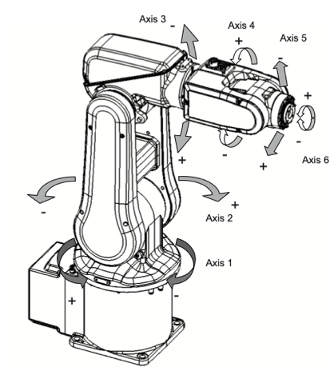
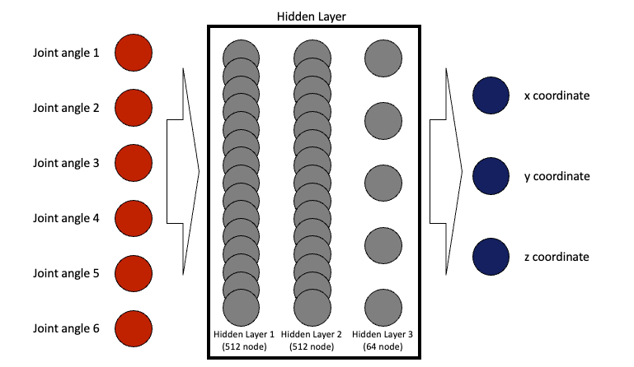
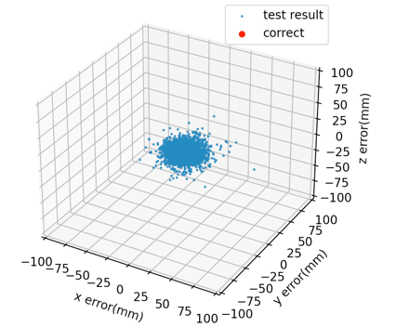
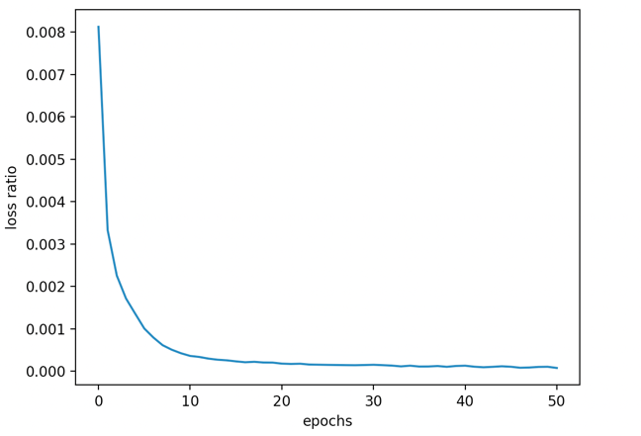
Kinematic Analysis Using Multilayer Perceptron for 6-DOF Manipulator Control System Wonmook Jeong* 1600, Chungjeol-ro, Byeongcheon-myeon, Dongnam-gu, Cheonan-si, Chungcheongnam-do, Republic of Korea *Corresponding author: jwonmook@gmail.com
I
Introduction
III
Training Data
The use of manipulators is increasing in fields such as remote work and factory automation, and a kinematic analysis of the model is required for precise control of the manipulator.
Using deep learning to solve problems in the analysis field of mechanical engineering and promote follow-up research.
In this study, the kinematic model of the 6dof manipulator is analyzed.
Of the 15,000 joint angle and End-Effector position coordinate data of the manipulator published in Kaggle named ’Robot Kinematics Dataset’, 12,000 are trained, and 3,000 are used for testing.
II
MLP (Multi Layer Perceptron)
By analyzing the forward kinematics of the manipulator, the position coordinates (x, y, z) of the end effector must be obtained through 6 joint angles.
The input layer consists of 6 nodes with joint angles, and the output layer consists of 3 nodes with position coordinates x, y, and z. The hidden layer consists of three layers, each of which consists of 512, 512, and 64 nodes.
Assemble the manipulator used as data
IV
Conclusions
The learning result was judged with the data that was not used for learning 3000 out of 15000 total data. On average, an error of 10mm occurred. In the graph below, the 0,0,0 coordinates are the correct answer
Average x coordinate error : About 10.07mm
Average y coordinate error : About 10.41mm
Average z coordinate error : About 8.74mm
Clustering and Project bounding box
The optimizer trained using Adam with a learning rate of 0.001 and trained 50 epochs.
The loss function used MSE(Mean square error) provided by Pytorch.
Loss ratio graph
Computation Speed Comparison (sec)
Notes:
4차산업혁명과 함께 원격근무, 공장자동화 등의 분야에서 매니퓰레이터의 사용이 증가하고 있으며, 매니퓰레이터의 정밀한 제어를 위해서는 모델의 기구학적 해석이 필요하다.
본 연구에서는 6자유도 매니퓰레이터의 순기구학을 고전적인 기구학적 방식이 아닌 딥러닝을 통해 계산되는 모델을 개발합니다.
딥러닝을 활용하여 기계공학 분석 분야의 문제를 해결하고 후속 연구를 추진합니다.
매니퓰레이터의 6개의 관절 각도를 통해 엔드 이펙터의 위치 좌표(x, y, z)를 얻어야 하기 때문에,
입력층은 관절 각도가 있는 6개의 노드로 구성되고 출력층은 위치 좌표가 x, y, z인 3개의 노드로 구성됩니다. 은닉층은 3개의 층으로 구성되며 각 층은 512, 512, 64개의 노드로 구성됩니다.
학습률이 0.001인 Adam을 사용하여 훈련된 최적화 프로그램과 50개의 Epoch를 훈련했습니다.
손실 함수는 Pytorch에서 제공하는 MSE(Mean Square Error)를 사용했습니다.
Kaggle에 'Robot Kinematics Dataset'이라는 이름으로 게시된 매니퓰레이터의 15,000개의 관절 각도 및 End-Effector 위치 좌표 데이터 중 12,000개가 훈련되고 3,000개가 테스트에 사용됩니다.
총 15000개의 데이터 중 3000개 학습에 사용되지 않은 데이터로 학습 결과를 판단하였다. 평균 10mm의 오차가 발생했습니다. 아래 그래프에서 0,0,0 좌표가 정답입니다.
평균 x 좌표 오차 : 약 10.07mm
평균 y좌표 오차 : 약 10.41mm
평균 z 좌표 오차 : 약 8.74mm

